Slide 1
Подготовка к 8 марта! «Вместе с папой подарок маме!» 4 корпус

Slide 2
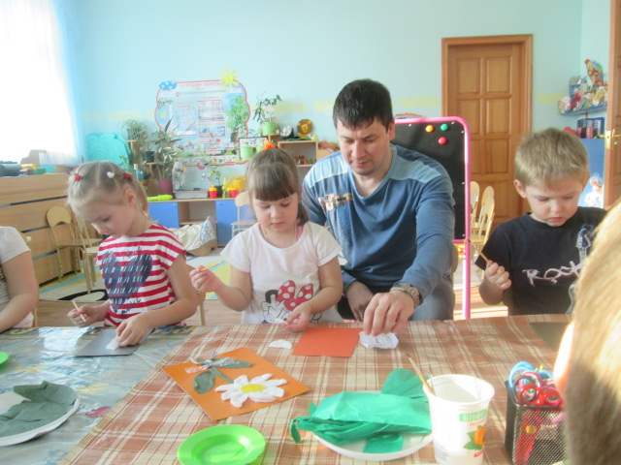
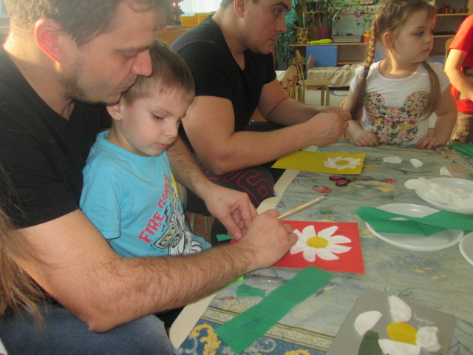
Солнышко в окошко греет нас лучами, мы подарок с папой мастерили сами

Slide 3
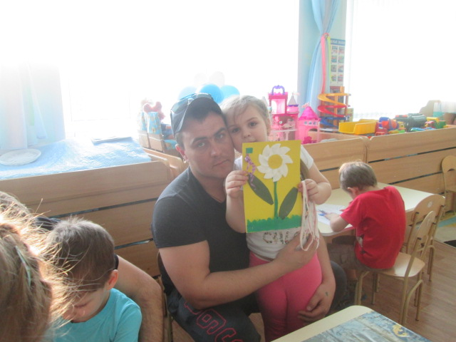
Папа и я-вместе дружная семья

Slide 4
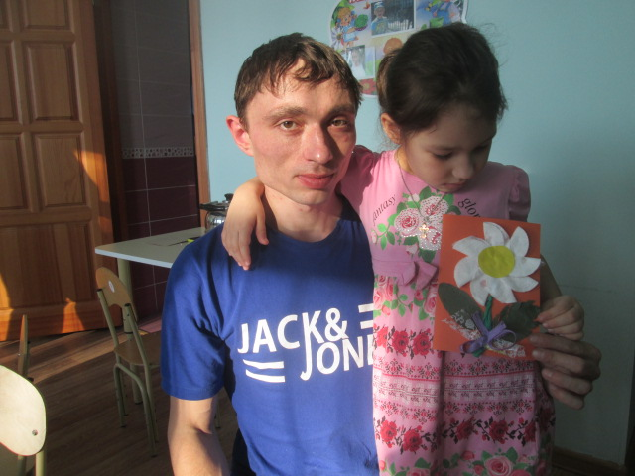
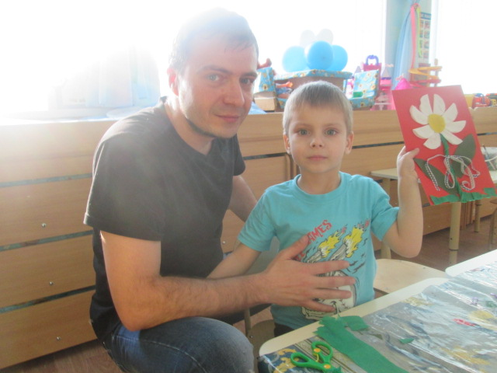

Slide 5
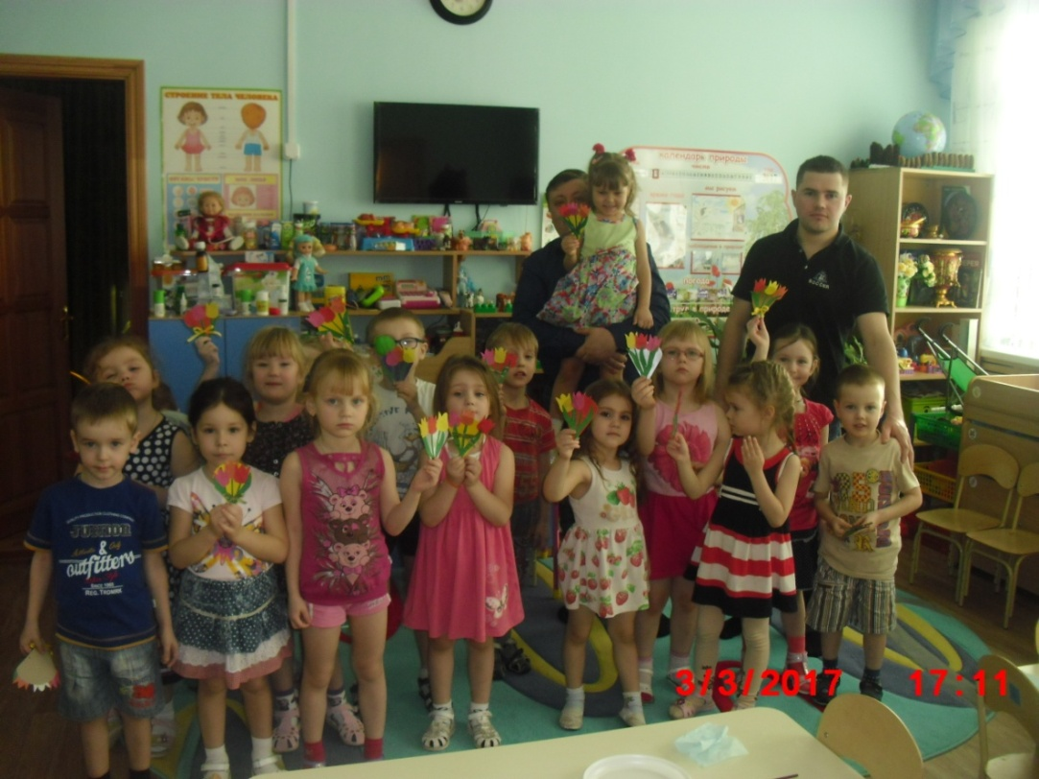
Своими руками получился подарок маме

